Slide 1
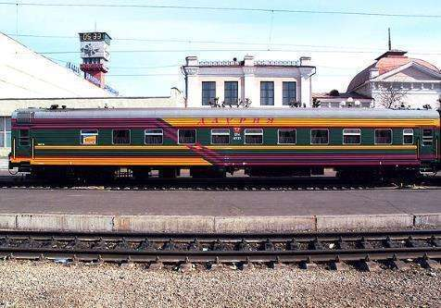
«Профессии железнодорожников»
Подготовила воспитатель
Приволжской железной дороги-филиала ОАО «Российские
железные дороги»
Частного дошкольного образовательного учреждения
«Детский сад №111»
ОАО «Российские железные дороги»
Шашкова Елена Алексеевна

Slide 2
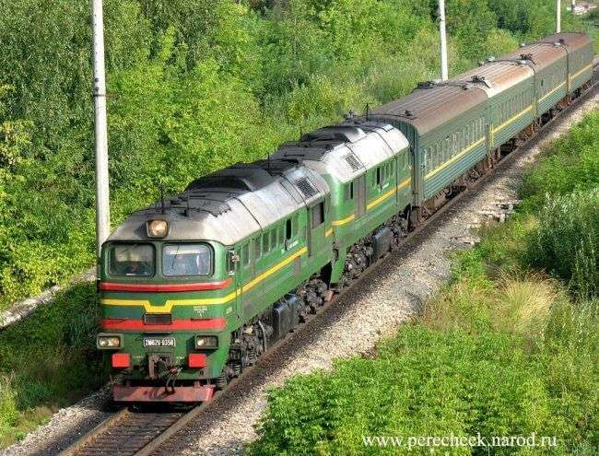
Поезд

Slide 3
Железная дорога

Slide 4
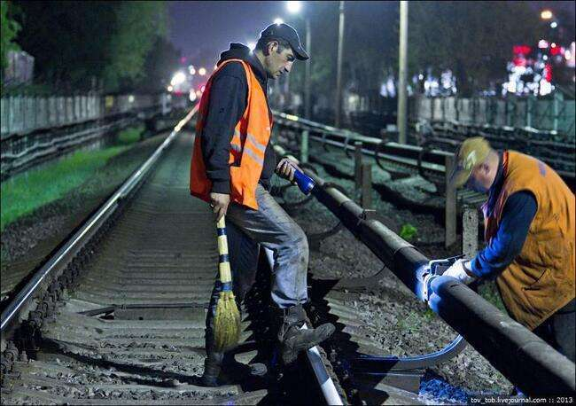
Обходчик

Slide 5
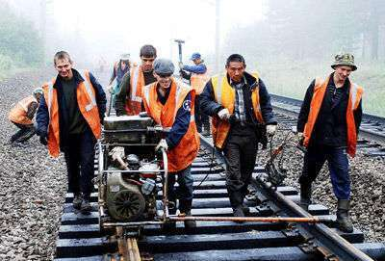
Путейцы

Slide 6
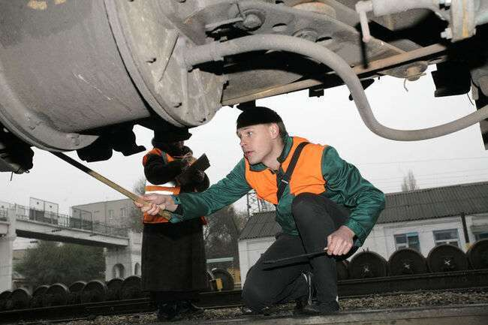
Осмотрщик

Slide 7
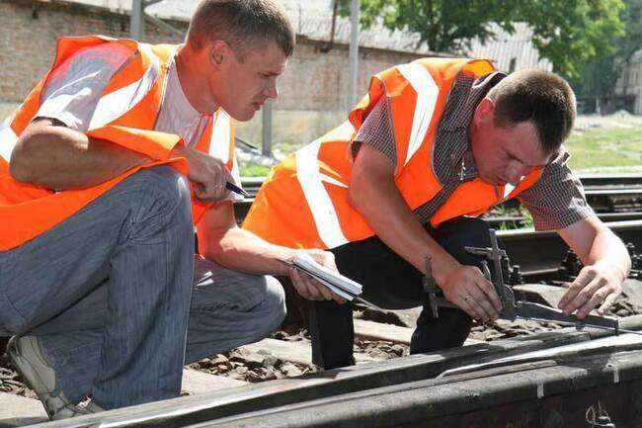
Монтеры

Slide 8
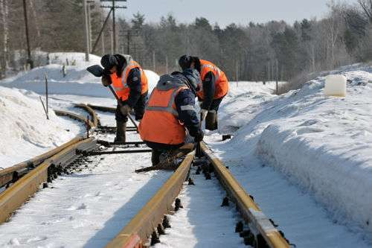

Slide 9
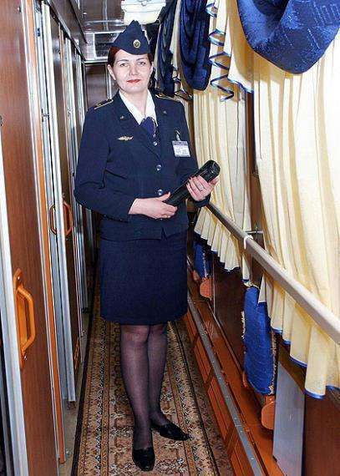
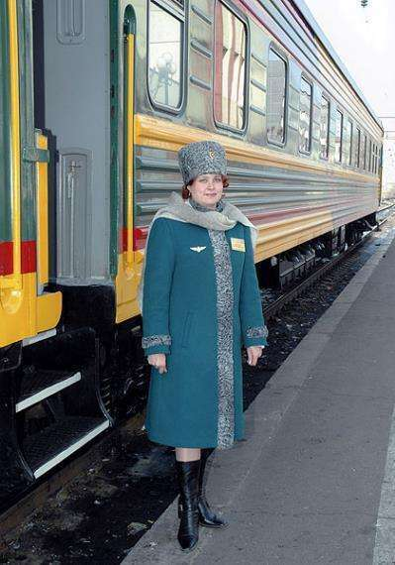
Проводники

Slide 11
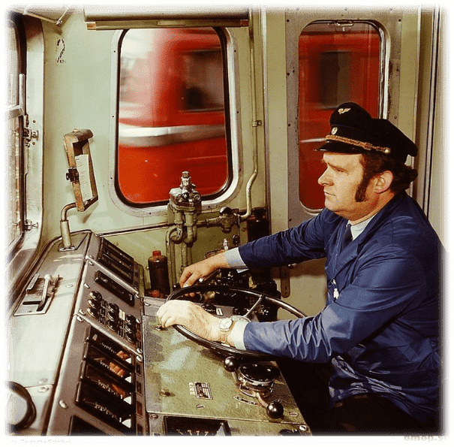
Машинисты

Slide 12
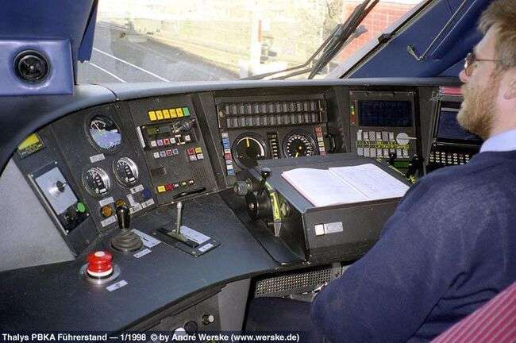

Slide 13
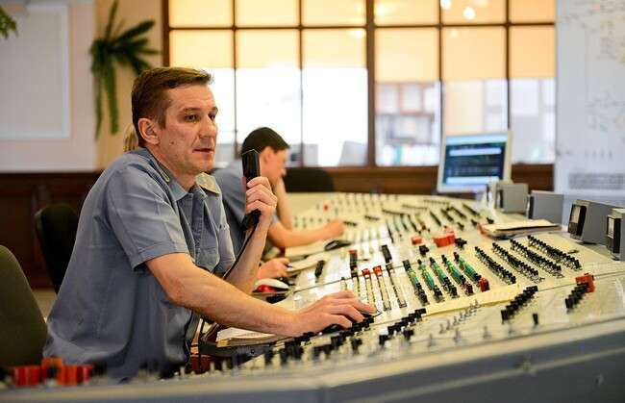
Диспетчер

Slide 14
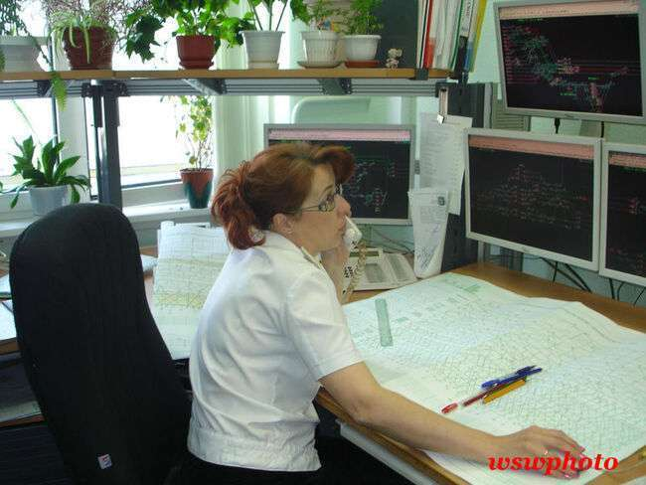

Slide 15
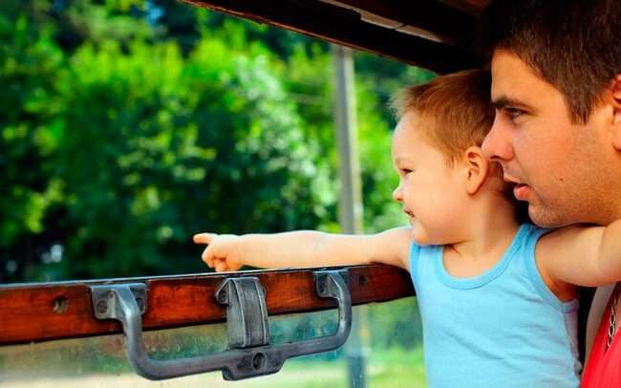

Slide 16
Спасибо за
внимание

